Slide 1
Lionkonto
En universal inloggning
27 mars 2019

Slide 2
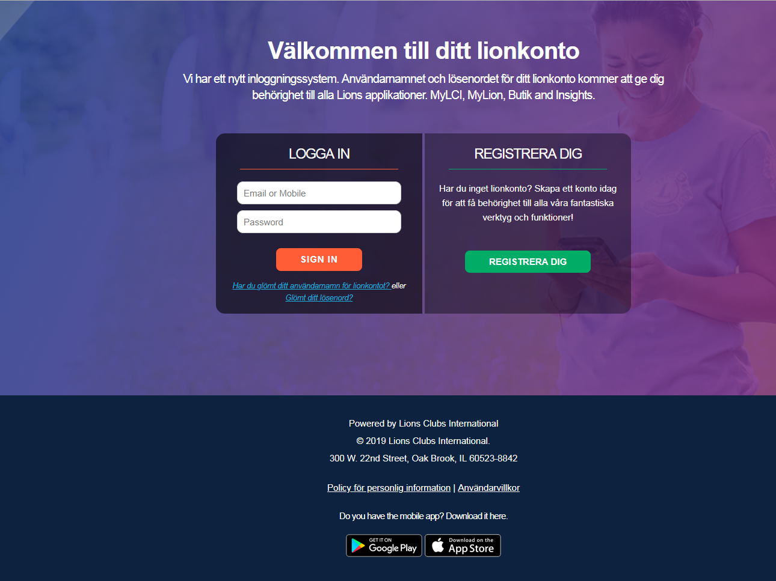
Registrering dig för ett lionkonto
Klicka på knappen Registrera

Slide 3
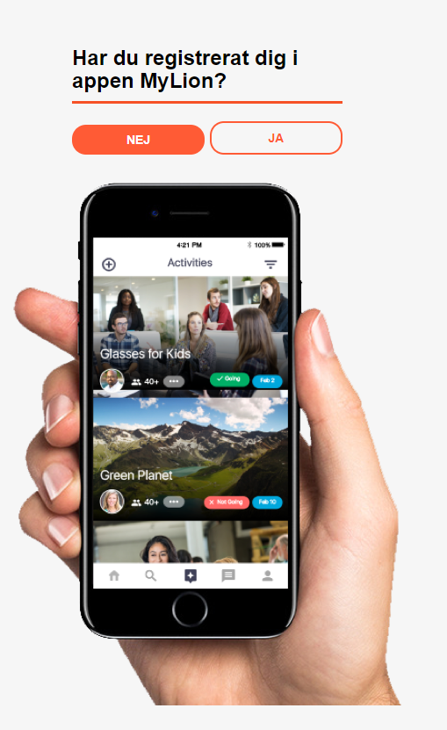
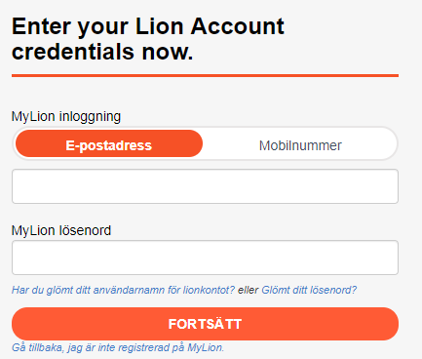
Har du registrerat dig i appen MyLion?*
Klicka på Nej
*Om en användare redan har skapat ett lionkonto genom MyLion-appen på sin telefon behöver användaren inte registrera sig igen, av denna anledning ställs denna fråga.
Om du klickar på Ja kommer användaren att komma till ett fönster där de kan ange sitt användarnamn eller lösenord för att logga in.

Slide 4
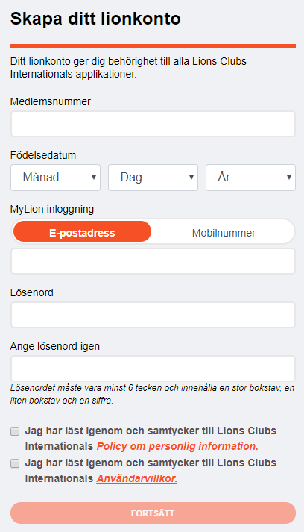
Skapa ditt lionkonto
Fyll i följande fält:
Ange medlemsnummer
Ange födelsedatum
Ange antingen e-postadress eller telefonnummer
Ange lösenord
Ange lösenordet igen
Läs policy för personlig information
Läs användarvillkor
Följande fält MÅSTE stämma överens med informationen i vår databas, Aptify, för att du ska kunna registrera dig.
Medlemsnummer
E-postadress eller mobilnummer
Endast ett behövs för registrering
Födelsedatum krävs, men det måste inte stämma överens med datumet i databasen, Aptify, för att du ska kunna registrera dig.
Klicka på länkarna för att läsa policyn för personlig information och användningsvillkor.

Slide 5
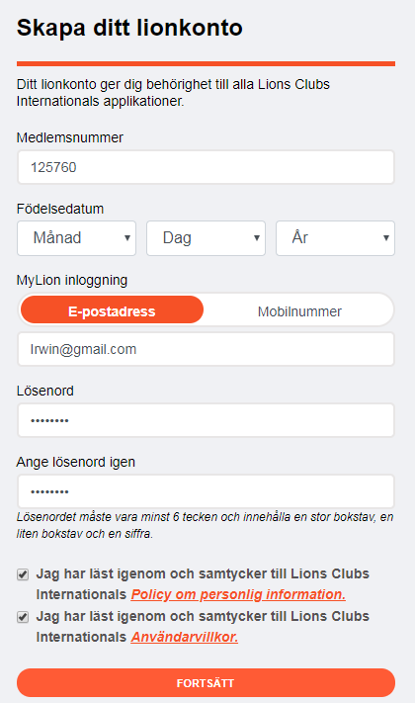
Skapa ditt lionkonto
Klicka på Fortsätt
125760

Slide 6
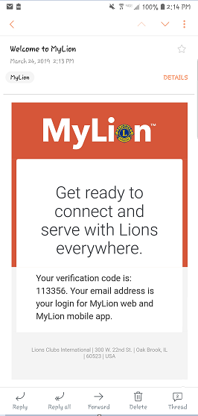
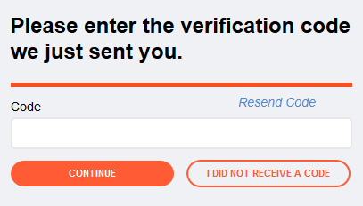
Verifikationskod
Fönstret för verifikationskoden kommer att visas
Kontrollera din e-post och hämta verifikationskoden för att färdigställa din registrering

Slide 7
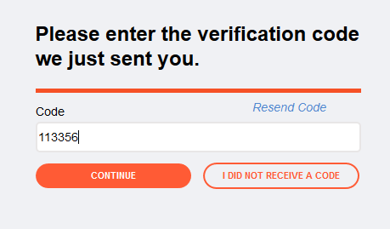
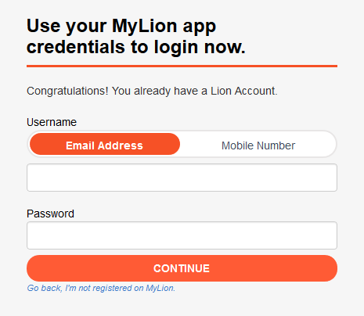
Verifikationskod
Ange verifikationskoden
Klicka på Fortsätt
Logga in
Ange ditt användarnamn
Detta är den e-postadress eller det telefonnummer som du använde under registreringen
Ange lösenordet som du skapade under registreringen
Klicka på Fortsätt
Irwin@gmail.com
************

Slide 8
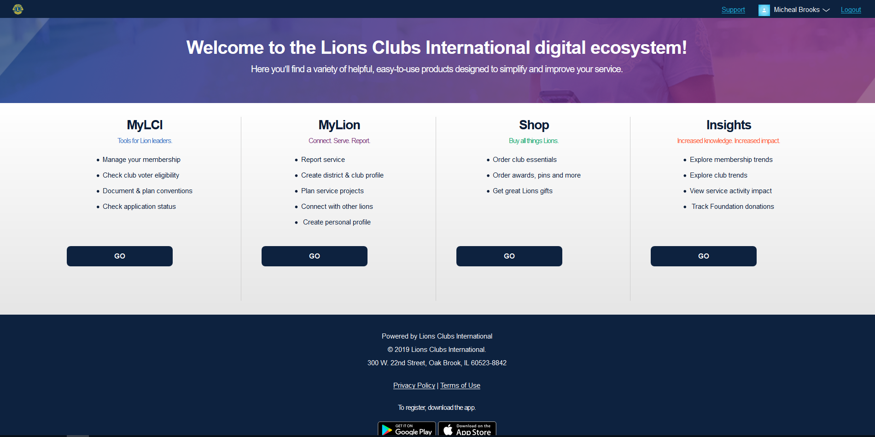
Byt applikation
Välj den applikation du vill använda.

Slide 9
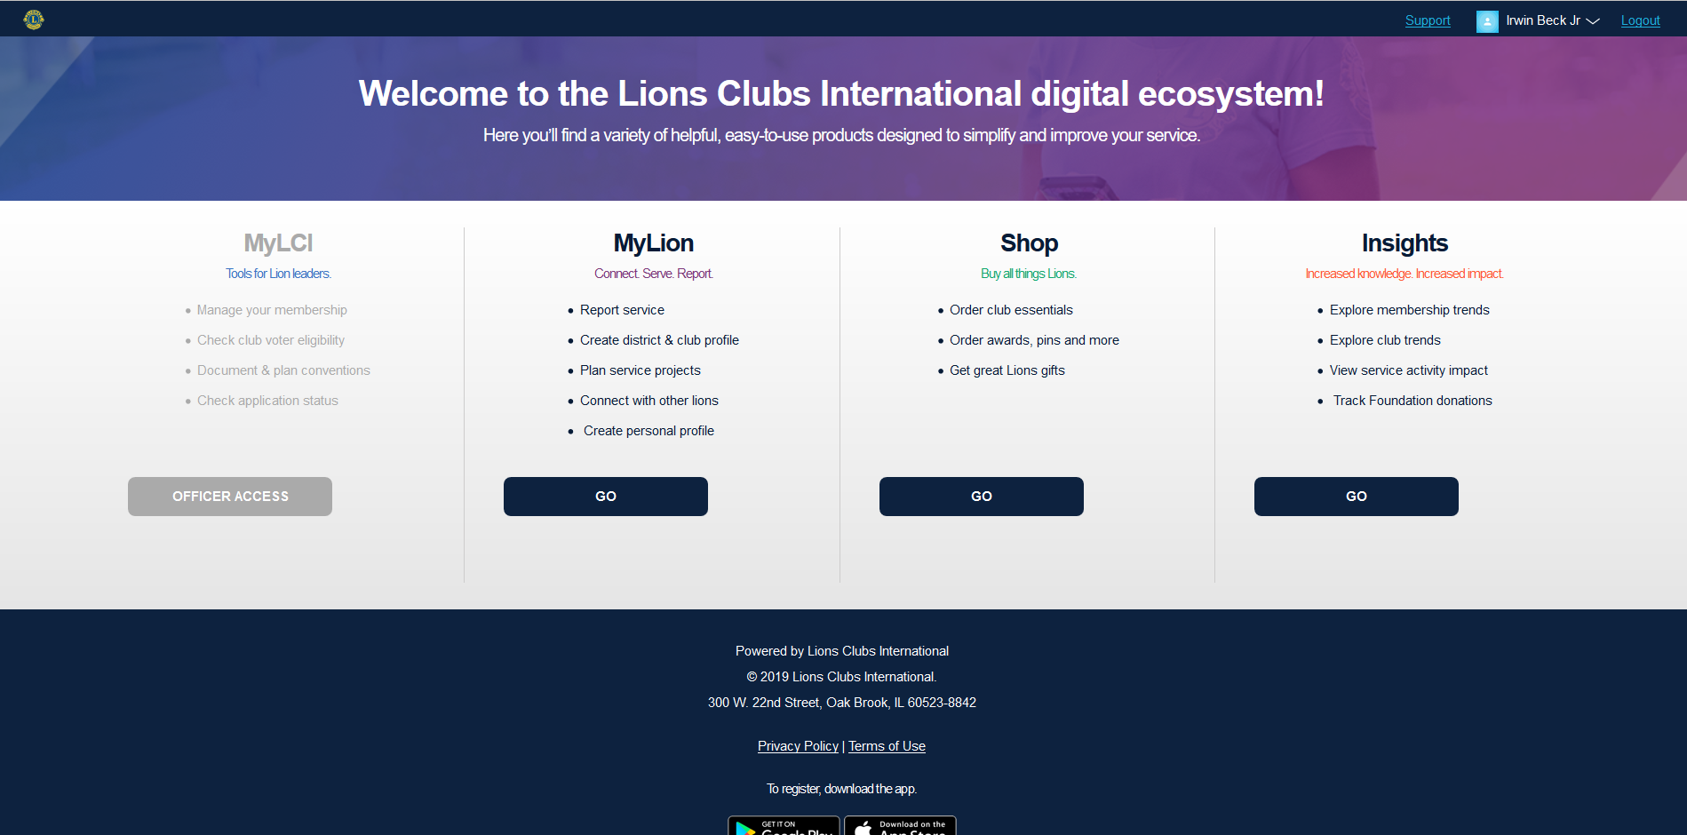
Byt applikation
Vissa applikationer är släckta, beroende på din behörighet.

Slide 10
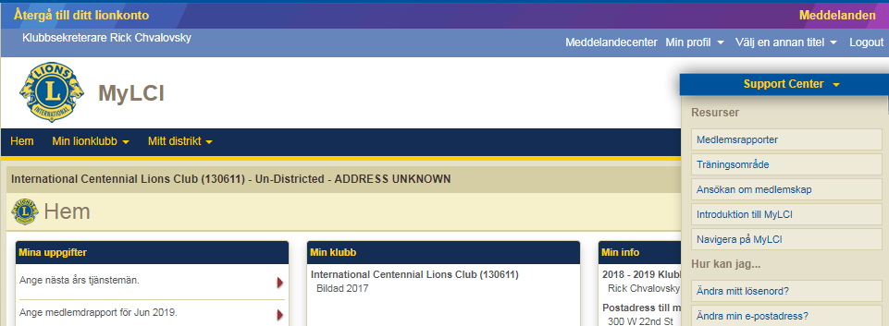
MyLCI
MyLCI:s första sida kommer att visas.*
Om användaren önskar byta applikation klickar de på länken Återgå högst upp till vänster, varpå de kommer tillbaka till sidan där de kan byta applikation.
*Följande funktioner har flyttats till MyLCI:s förstasida:
Meddelanden
Notera den nya länken för meddelanden högst upp i det övre högra hörnet.
Medlemsrapporter
Dessa finns i Support Centrets panel.

Slide 11
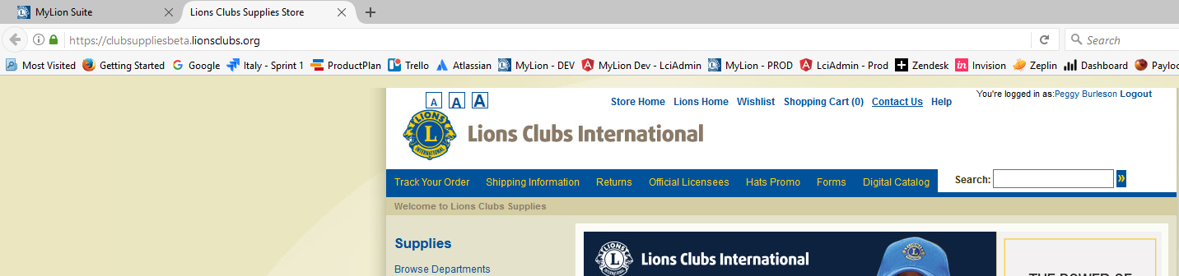
LCI:s butik
Förstasidan för LCI:s butik kommer att visas.
Om användaren vill byta applikation ska de klicka på fliken MyLion Suite.

Slide 12
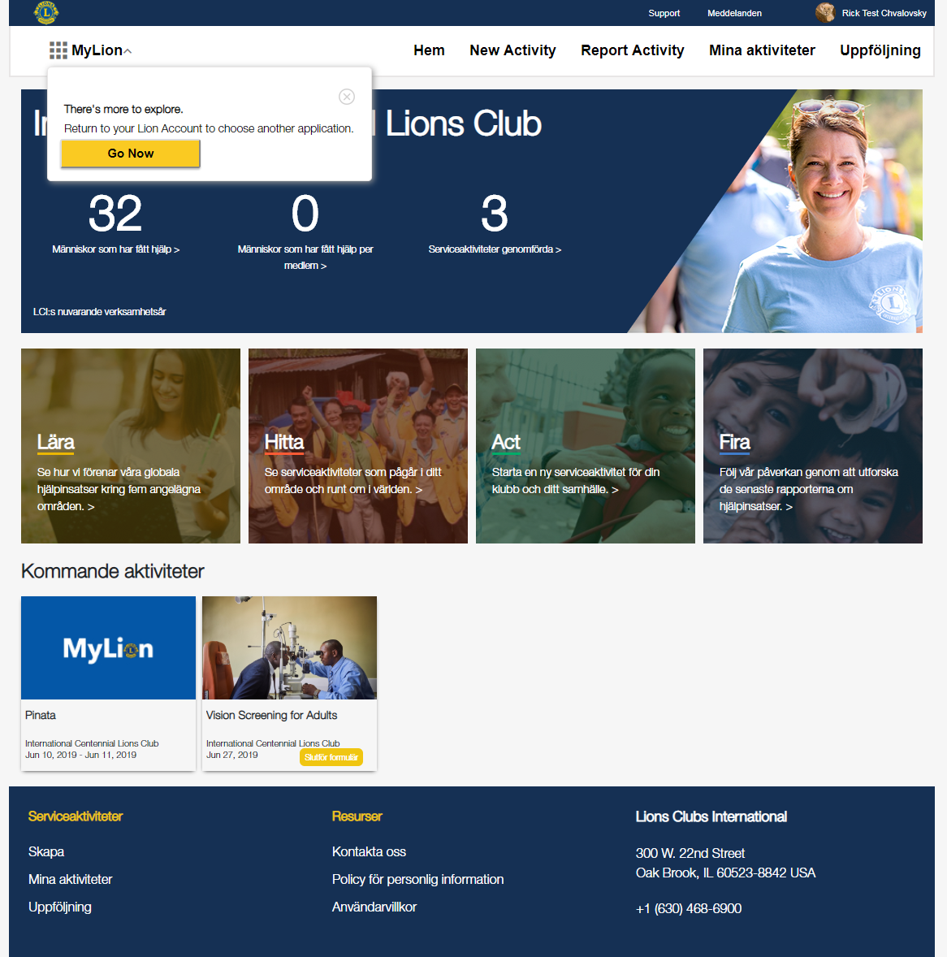
MyLion
MyLions förstasida kommer att visas.
Om användaren vill byta applikation klickar de på MyLion i det övre vänstra hörnet för att gå tillbaka till sidan för byte av applikation.

Slide 13
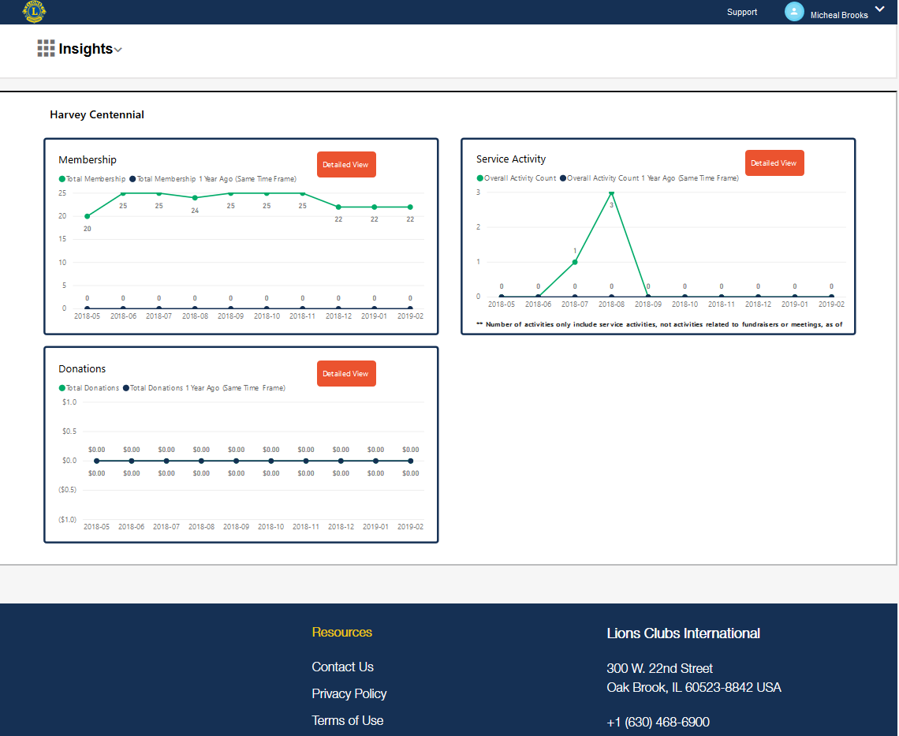
Insights
Första sidan kommer att visas.
Om användaren vill byta applikation klickar de på Insights i det övre vänstra hörnet för att gå tillbaka till sidan för byte av applikation.
Användare kommer endast att se information från deras geografiska område. Rapporterna inkluderar information om:
Medlemskap
Serviceaktivitet
Donationer
Klubbar
Antalet rapporter som visas beror på användarens behörighet.

Slide 14
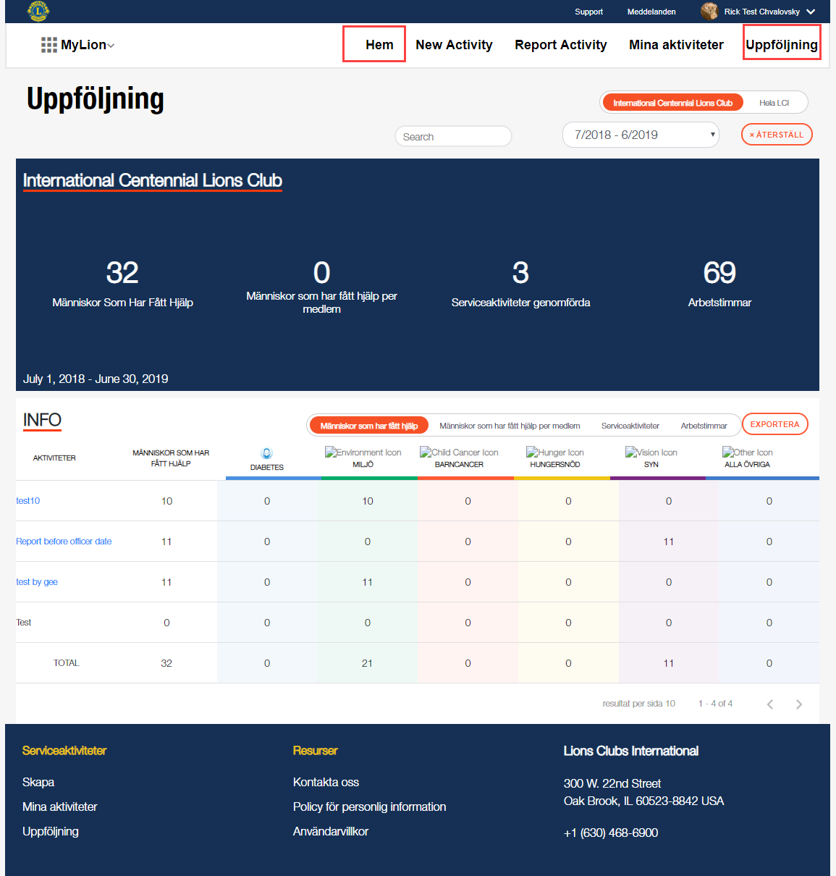
MyLion – Administratörer i distrikt/multipeldistrikt
Om användaren är en administratör i distrikt eller multipeldistrikt visas för närvarande inga siffror under sidorna Hem och Uppföljning.
Vi arbetar med att förbättra denna användarupplevelse så att klubb nummer 1 i distriktet eller multipeldistriktet visas.
Administratörer i distrikt/multipeldistrikt kan skapa, inrapportera och söka efter aktiviteter. De kommer också kunna använda meddelandefunktionen och redigera sin profil.
Titlarna som påverkas är:
Distriktets lionsperonal – admin
Distriktets kontorspersonal – admin
Multipeldistriktets lionspersonal – admin
Multipeldistriktets kontorspersonal – admin
Övriga administratörer och övrig personal har för närvarande inte behörighet till MyLion.

